Slide 1
Modificadores de acesso e
atributos de classe
Capítulo V

Slide 2
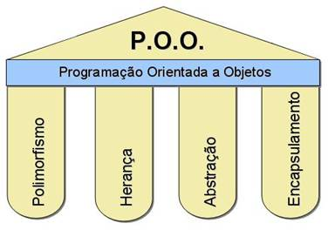
Modificadores de Acesso
Faz parte de um dos pilares da OO o Encapsulamento. Serve para limitar o acesso aos dados, aumentando o nível de segurança e organização do sistema.

Slide 3
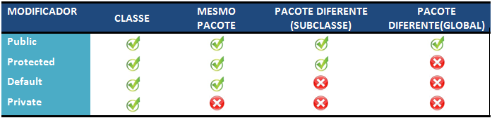
Modificadores de Acesso Java

Slide 4
Modificadores de Atributos
(default): o membro só pode ser acessado nas classes do mesmo pacote.
public: o membro é acessado por todas classes (ao menos que ele resida em um módulo diferente que não exporte o pacote onde ele está).
protected: o membro só pode ser acessado no mesmo pacote, bem como em subclasses de pacotes diferentes.
private: o membro só pode ser acessado na própria classe.

Slide 5
Membros estáticos
Quando dizemos “membros” estamos nos referindo aos atributos e métodos da classe.
Características:
São membros que fazem sentido independentemente do objeto (Compartilham informações entre os objetos).
Não precisam da instância do objeto para serem chamados.
São chamados a partir do próprio nome da classe.
Aplicações:
Classes utilitárias. (Ex.: Math.sqrt(double))
Quando se deseja compartilhar informação.

Slide 6
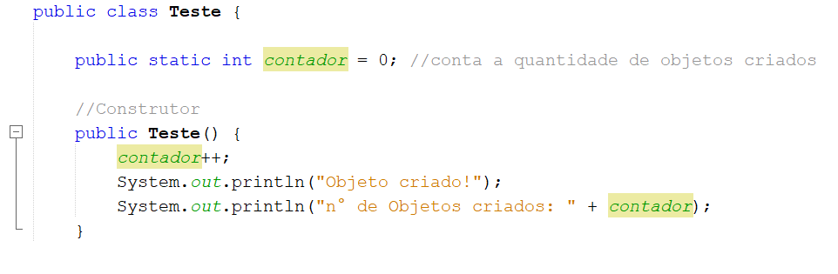
Exemplo Controle de Objetos Criados

Slide 7
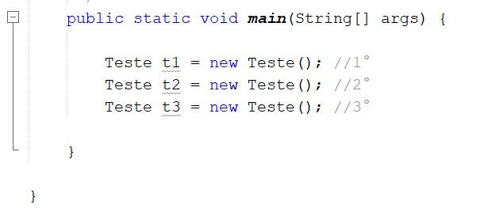
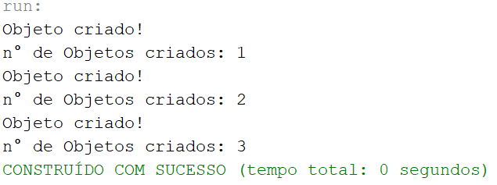
Exemplo Controle de Objetos Criados

Slide 8
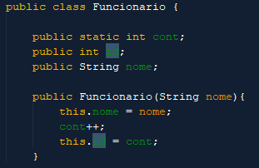

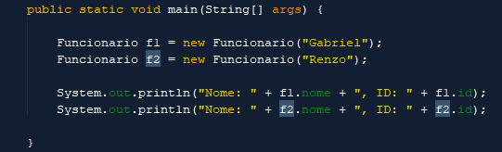
Aplicação – Exemplo:

Slide 9
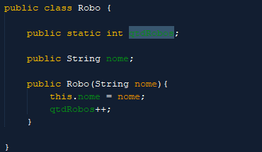
Aplicação - Exemplo
Lembrando que o construtor é chamado sempre que criarmos o objeto.

Slide 10
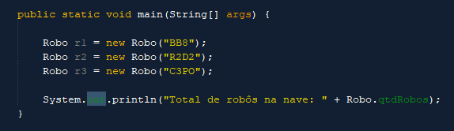

Precisamos contar o número de robos de uma nave
O modificador static permite o compartilhamento de um atributo entre todos os objetos da classe, neste caso Robo

Slide 11
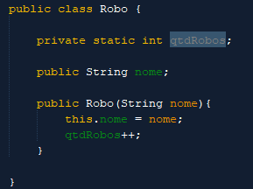
Precisamos contar o número de robos de uma nave
Um desenvolvedor novo no projeto poderia muito bem alterar o valor da variável qtdRobos inadvertidamente
Como nos proteger?

Slide 12
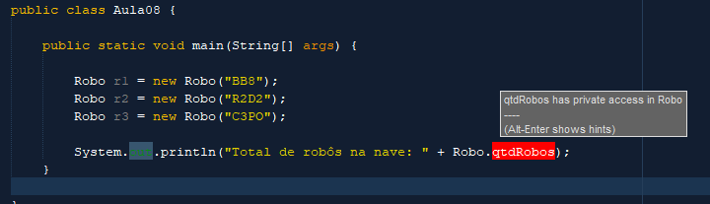

Encapsulamento de dados
E agora?! Como o atributo qtdRobos possui o modificador private não podemos acessar diretamente através do seletor
Então vamos acessar através de métodos!

Slide 13
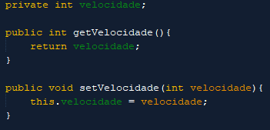
Encapsulamento de dados com Setter e Getter
Recupera o valor de um atributo
Altera o valor de um atributo

Slide 14

Encapsulamento de dados com Setter e Getter – CUIDADO!
“É uma má prática criar uma Classe e, logo em seguida, criar Getters e Setters para todos os atributos”
Tio Renzo

Slide 15
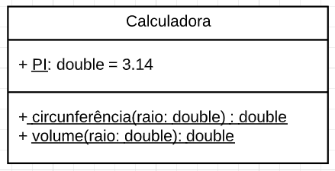
Exercícios
Fazer um programa para ler um valor numérico qualquer, e daí mostrar quanto seria o valor de uma circunferência e do volume de uma esfera para um raio daquele valor. Informar também o valor de PI com duas casas decimais.

Slide 16
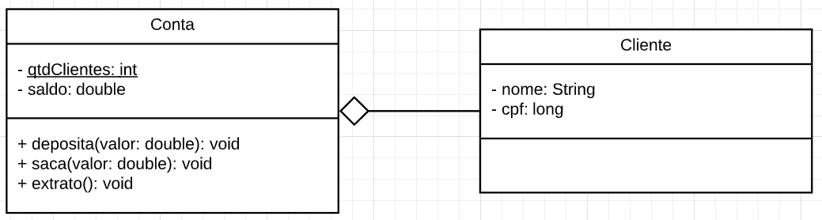
Exercícios
Crie um sistema de Conta/Cliente, no qual é possível realizar o deposito de um valor informado, sacar e pedir o extrato da conta. Cada cliente possui nome e cpf. Todos os atributos devem ser do tipo “private” e utilizar de get/set para recuperar e editar as informações.

Slide 17
Obrigado!

